Slide 1
Проект:
«Одаренные дети –
будущее России»

Slide 2
Цель проекта
Совершенствование системы выявления,
Задачи проекта
Обеспечение условий для создания системы выявления и поддержки одарённых детей;
Создание и реализация образовательных программ для детей с опережающим развитием;
Укрепление материально-технической базы учреждений образования в рамках реализации региональных целевых программ;
Обеспечение доступности образовательных услуг для одарённых детей вне зависимости от места жительства;
Совершенствование системы подготовки, переподготовки и повышения квалификации педагогов, работающих с одарёнными детьми;
Подготовка и организация участия школьников во Всероссийских и международных мероприятиях.
развития и поддержки одаренных детей

Slide 3
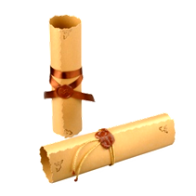
Направления реализации проекта
Формирование творческой индивидуальности ребёнка
Создание условий для развития системы поддержки одарённых детей
Грамотное психолого-педагогическое сопровождение развития одарённых детей
Реализация региональных проектов и мероприятий в рамках организации межведомственного взаимодействия, и взаимодействия с ведущими научными школами России
Выстраивание индивидуального образовательного «маршрута» ребёнка с учётом специфики его творческой и индивидуальной одарённости
Укрепление материально-технической базы образовательных учреждений, работающих с одарёнными детьми рамках реализации региональных целевых программ
Определение личных параметров успеха каждого ребёнка
Обеспечение взаимодействия школы и семьи в организации сопровождения развития одарённости детей
Включение ребёнка в систему массовых мероприятий, направленных на раскрытие его творческого потенциала
Своевременное информирование учащихся и творческих коллективов о проведении Всероссийских и международных открытых конкурсов, фестивалей, соревнований, олимпиад

Slide 4
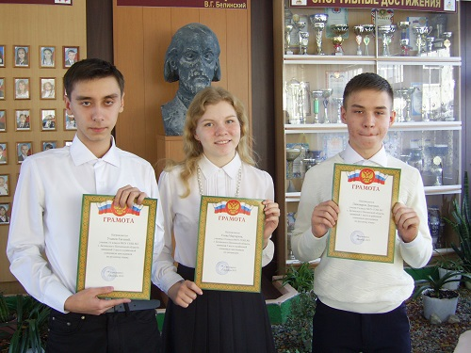
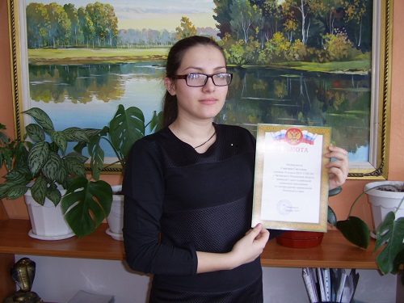
Победители и призеры Муниципального этапа Всероссийской олимпиады школьников
В 2015-2016 учебном году учащиеся нашей школы заняли 23 призовых места на районном этапе Всероссийской олимпиады школьников. Трое из них стали победителями: ученик 9 класса Пивоваров Дмитрий по русскому языку; ученица 9 класса Болотникова Валентина по географии, ученик 10 класса Сухов Владимир – по географии.

Slide 5
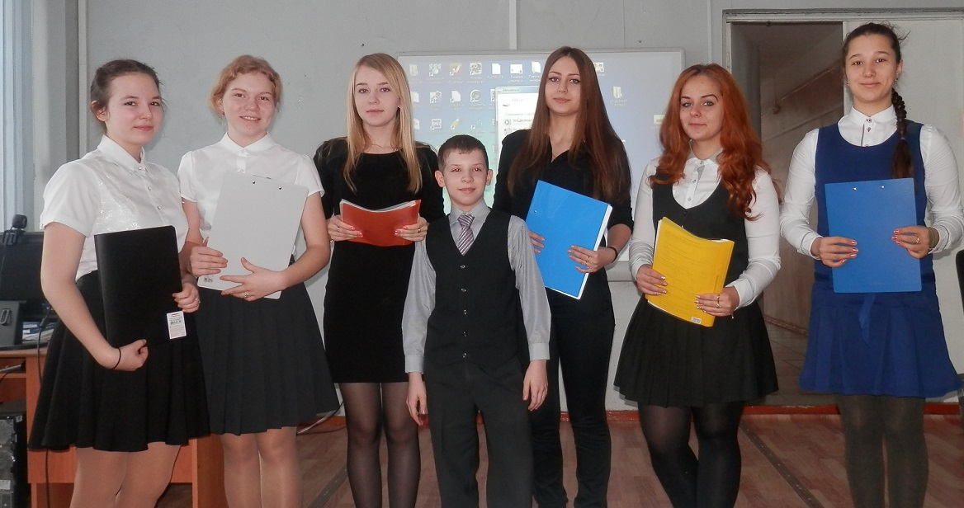
Научно-практическая конференция
«Старт в науку»
В целях развития культуры и навыков проектной и исследовательской деятельности учащихся, выявления интеллектуального потенциала, создания условий для самореализации учащихся школы средствами учебно-исследовательской, творческой и научной деятельности в школе проходит конкурс научно-исследовательских и творческих работ учащихся «СТАРТ В НАУКУ».

Slide 6
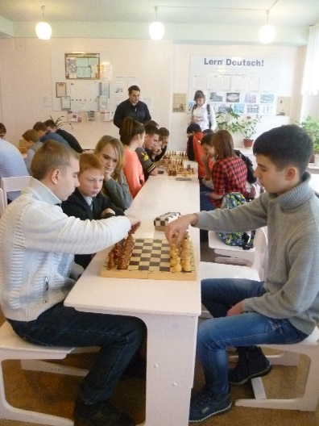
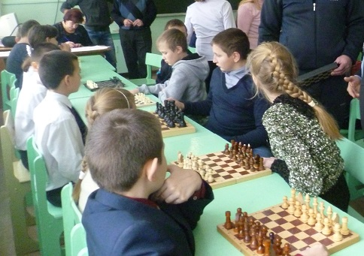
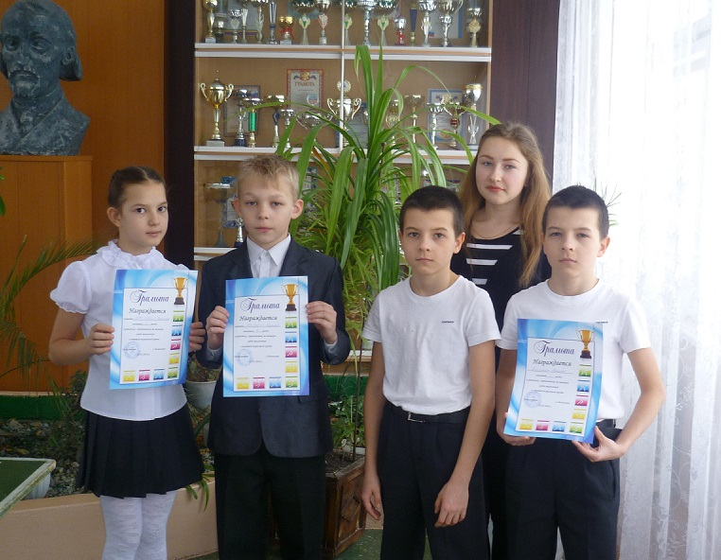
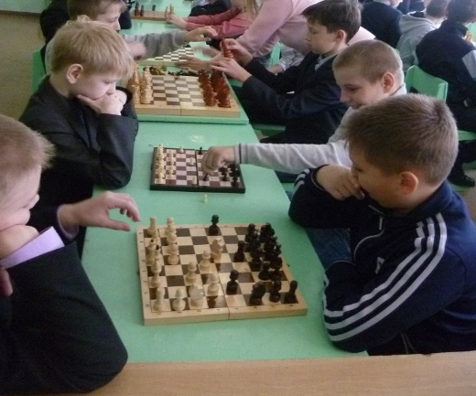
Шахматная школа
Учащиеся МОУ СОШ №1 г. Белинского ежегодно принимают участие в районных и областных соревнованиях по шахматам и занимают призовые места. В декабре 2016 года команда нашей школы стала победителем в старшей возрастной группе и заняла 2 место в младшей возрастной группе.

Slide 7
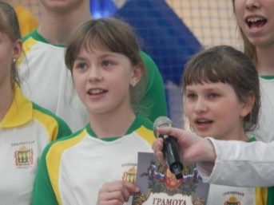
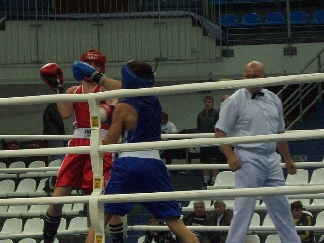
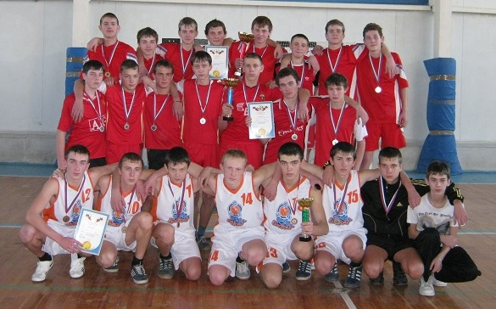
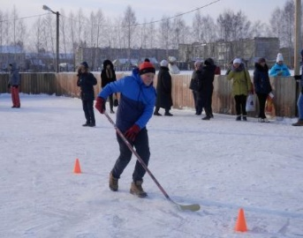
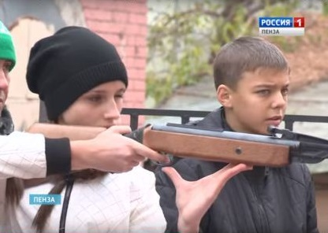
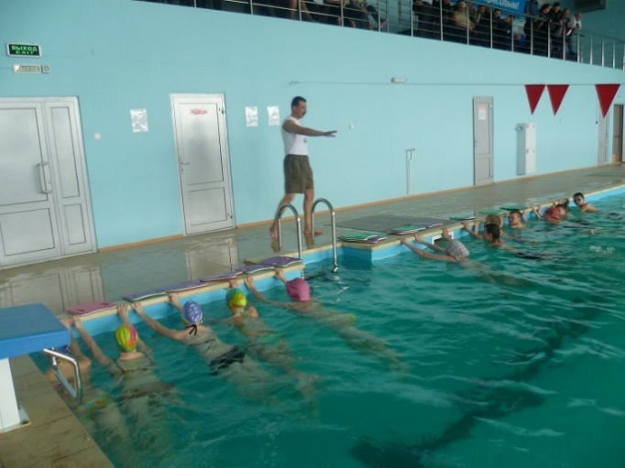
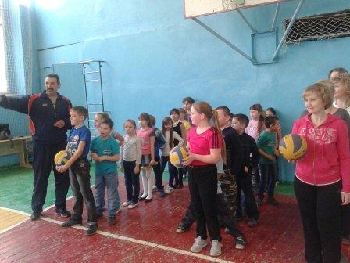
Спорт в школе
Учащиеся нашей школы принимают участие в различных соревнованиях и занимают призовые места.

Slide 8
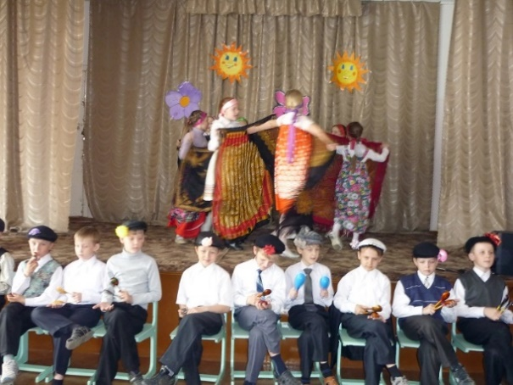
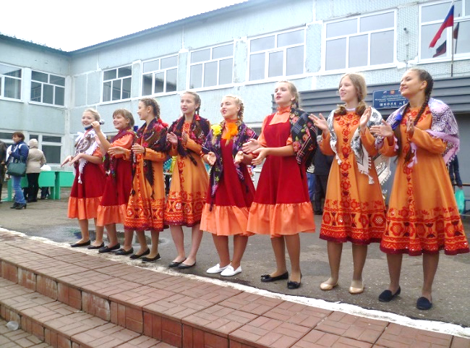
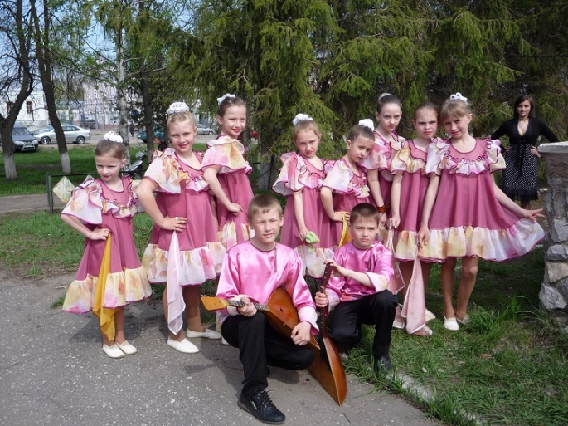
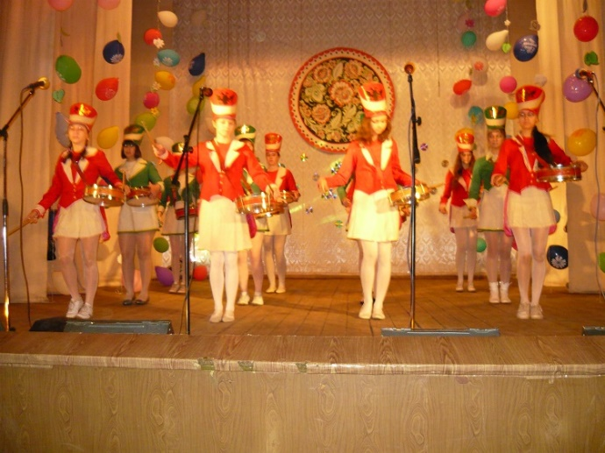
Приобретение детьми знаний в области искусства, развитие их эстетических чувств и художественно—творческих способностей помогает им глубже познать окружающий мир. Музыка — это могучее средство воспитания. Она оказывает глубокое влияние на человека, на его переживания, чувства и настроение. Она помогает лучше понять жизненные явления и пробуждает в человеке лучшие качества. Музыка помогает бороться с грубостью, некультурностью, она окрашивает чувства детей в более светлый и жизнерадостный тон.

Slide 9
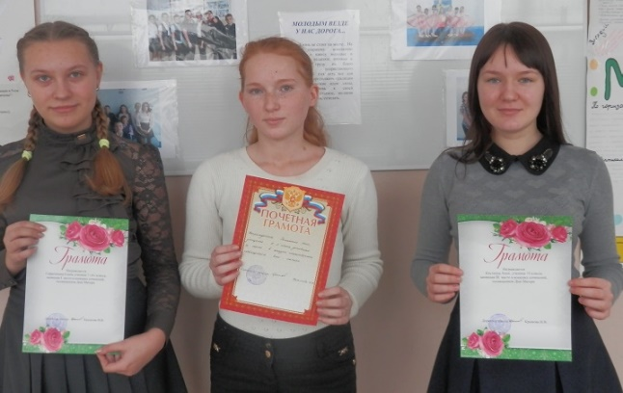
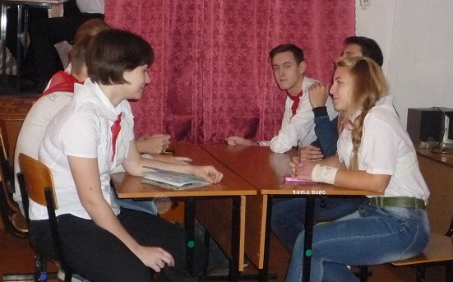
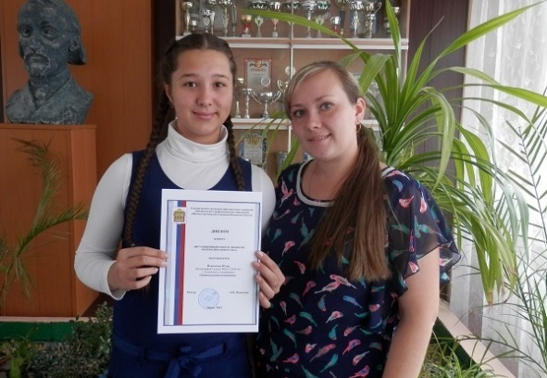
Участие в конкурсах и олимпиадах – залог успеха учеников
Залог успешного обучения в школе – это развитие и активное использование учениками своих творческих способностей. Учащиеся нашей школы принимают активное участие в конкурсах, олимпиадах, фестивалях, викторинах, научно-практических конференциях.
Творческие и исследовательские конкурсы бесспорно формируют активную, самостоятельную и инициативную позицию школьника, который может сказать про себя : «Я знаю, для чего познаю мир, я могу применять свои знания, я умею добывать новые знания».

